Slide 1
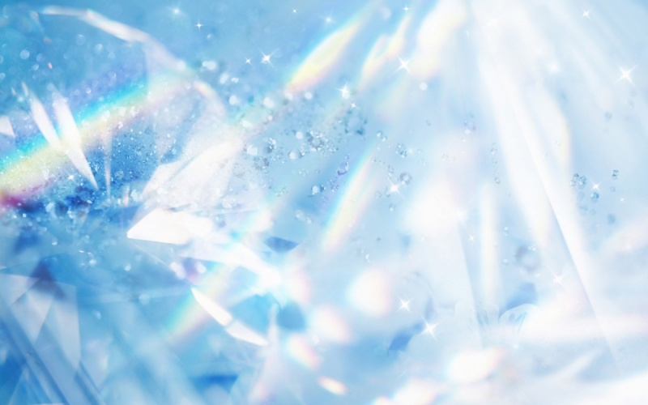
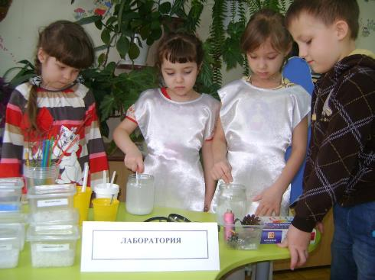
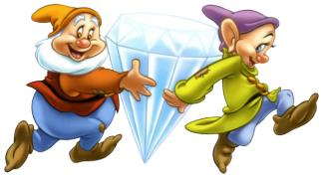
Автономное учреждение дошкольного образования муниципального образования Заводоуковский городской округ «Центр развития ребёнка - детский сад «Золушка»
Исследова-тельский
проект
Кристаллы жизни
Участники проекта: воспитанники
подготовительной группы № 6,
родители,
Руководитель: воспитатель Карелина Елена Ивановна
Заводоуковск, 2014 г.

Slide 2
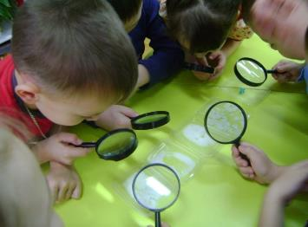
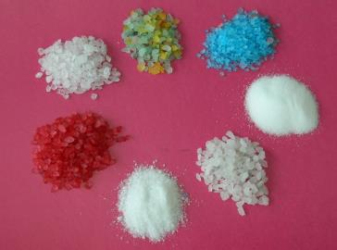
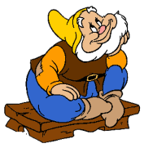
Цель: узнать, откуда берётся соль, полезна она или вредна.
Задачи:
1. Изучить историю соли.
2. Узнать, как её добывают.
3. Исследовать свойства соли.
4. Вырастить кристаллы.
5. Найти творческое применение соли.

Slide 3
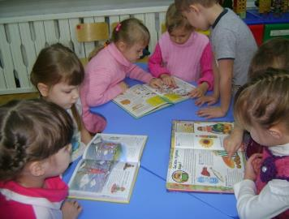
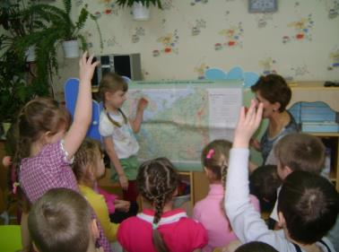
Мы предположили:
Соль имеет большое значение в жизни человека, а также она интересна для наблюдения и творчества.
Этапы работы:
1
Мы изучали и рассматривали энциклопедии, путешествовали по карте России.

Slide 4
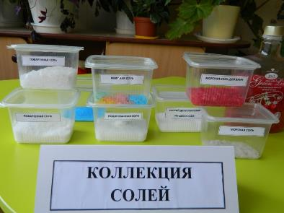
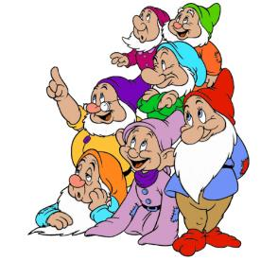
Оказывается…
Соль в еду стали добавлять более 10 тысяч лет назад!
В давние времена соль ценилась дороже золота!
На Руси дружинникам платили солью за службу.
Панцири римских воинов пропитывали солью.
Даже дом можно построить из соли!
Во взрослом человеке находится
200-300 гр. соли, без неё он погибнет.
Учёные предполагают, что на Марсе есть соль!
Соль в названиях городов России:
Соликамск, Солигалич, Соль-Илецк

Slide 5
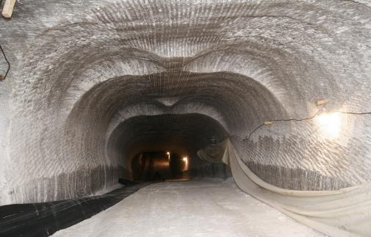
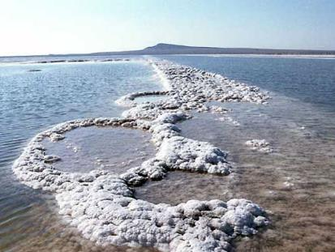
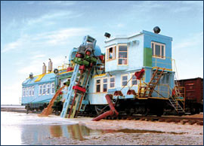
2
Узнали о добыче соли.
Соляная шахта
Солёные озёра
А это настоящий солесос!

Slide 6
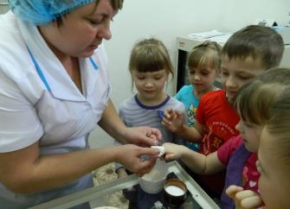
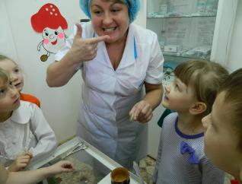
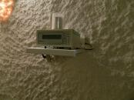
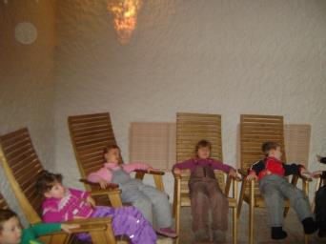
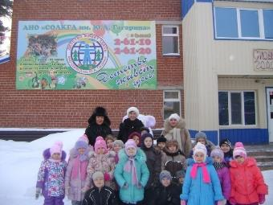
3
Побывали в медицинском кабинете.
Соль лечит!
4
Посмотрели соляную шахту
в оздоровительном лагере им. Ю. А. Гагарина

Slide 7
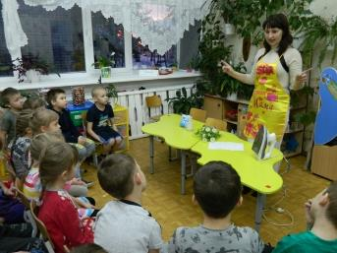
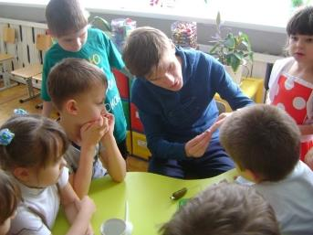
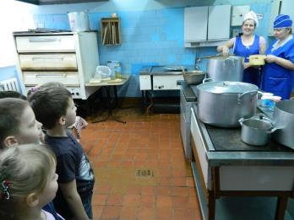
5
А у нас гости!
Полезные советы наших мам.
С ребятами из школы № 4
получаем электричество
из солёного огурца!
Экскурсия на кухню
детского сада
6
Даже в сладкой каше есть соль!

Slide 8
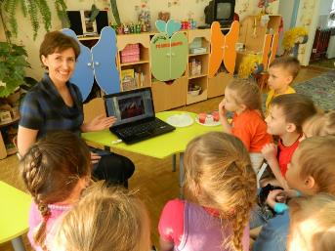
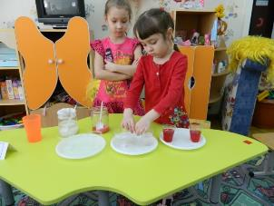
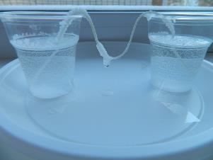
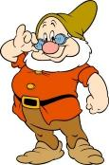
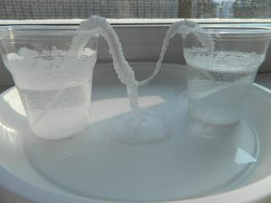
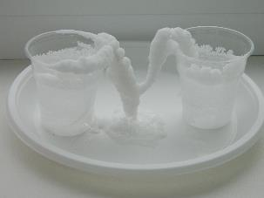
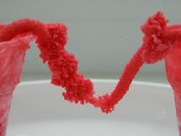
7
Смотрели фильм о сталактитах и сталагмитах.
Было интересно наблюдать,
как они появляются …

Slide 9
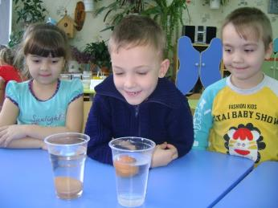
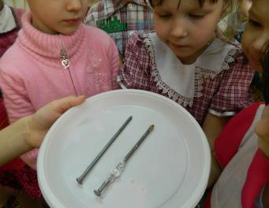
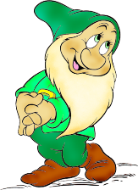
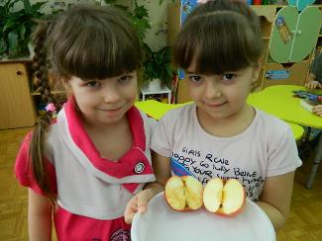
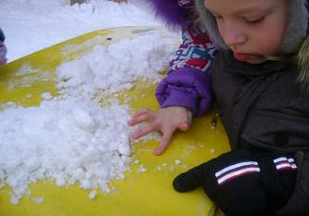
8
Наши опыты
Очень солёный раствор выталкивает предметы!
В солёной воде гвоздь начал ржаветь быстрее!
Соль топит снег и лёд!
Яблоко в соляном растворе не темнеет!

Slide 10
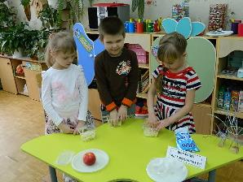
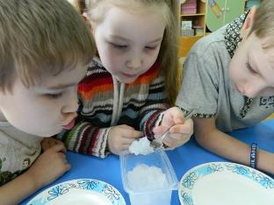
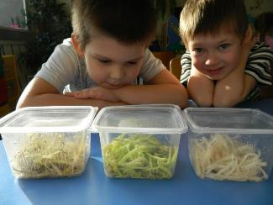
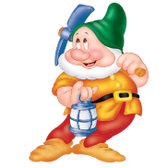
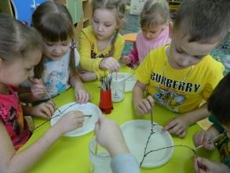
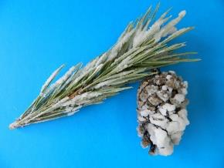
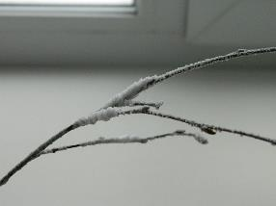
Капуста без соли быстро потемнела и испортилась.
Добываем пресную воду вымораживанием…
Соль кристаллизуется на любых предметах!

Slide 11
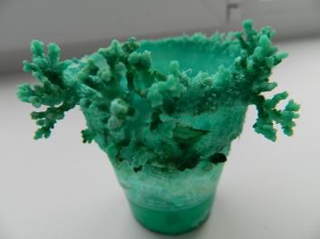
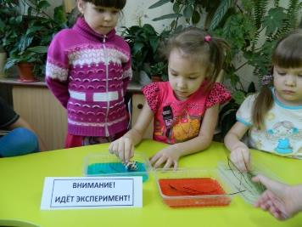
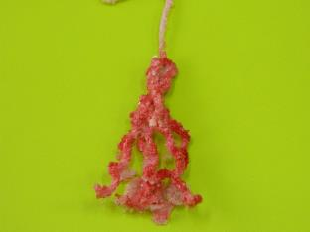
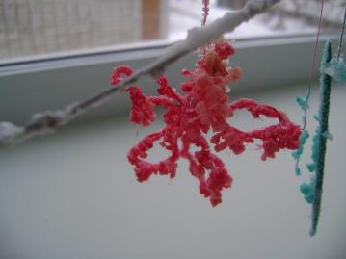
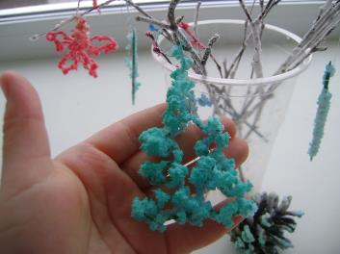
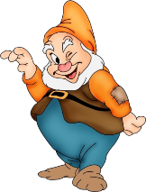
Мы решили поработать с морской цветной солью…

Slide 12
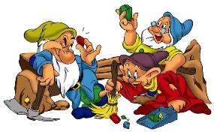
Соль – волшебница!
Наши открытия:
Растворяется и появляется вновь
Соль
Удобряет
Впитывает, устраняет запахи
Лечит
С её помощью можно получить электричество
Сохраняет, т. к. убивает микробы
Борется
с гололёдом
Очищает
НО…
Большое количество соли портит почву
Соль разъедает металл
От излишка соли люди болеют, толстеют
Мы сделали вывод:
соль необходима всему живому и очень полезна, но…
использовать её нужно в меру!

Slide 13
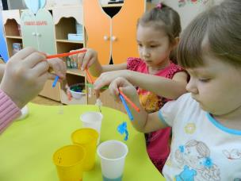
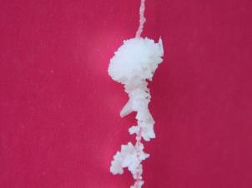
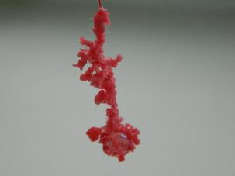
9
Мы попытались вырастить
кристаллы соли.
У нас получилось!

Slide 14
Открытие: кристаллы меняют форму и растут!

Slide 15
Хлебом-солью мы встречаем,
На КВН всех приглашаем!
«Обыкновенное чудо – соль!»

Slide 16
Творческая мастерская
Игрушки, панно, поделки из солёного теста
Украшаем фотографии
Рисуем солью

Slide 17
Народные приметы и
пословицы о соли
Соль – богатство, хлеб – здоровье.
Без соли, без хлеба – худая беседа.
От хлеба и соли и царь не отказывался.
Без соли и стол кривой.
Соль рассыпать – к беде.
Соли – не жалей, так и есть веселей!
Хлеб да соль всему голова!
Источники информации:
Васильев Ю. Р. Занимательное природоведение. М.:
«Омега», 1997 г.
2. Клёнов А. Малышам о минералах. М.: «Педагогика-Пресс», 1996 г.
3. Энциклопедия «Что такое? Кто такой?»,
издательство «Педагогика», М., 1978 г.
4. Воронкевич О. А. «Добро пожаловать в экологию», Санкт-Петербург, 2007 г.
5. Дыбина О. В, Рахманова Н. П. «Неизведанное рядом»,
М. 2007 г.
6. «Страна Мастеров. Соль» - http://stranamasterov.ru/taxonomy/term/1706

